Slide 1
第三章
对偶理论和灵敏度分析

Slide 2
改进单纯形法

Slide 3
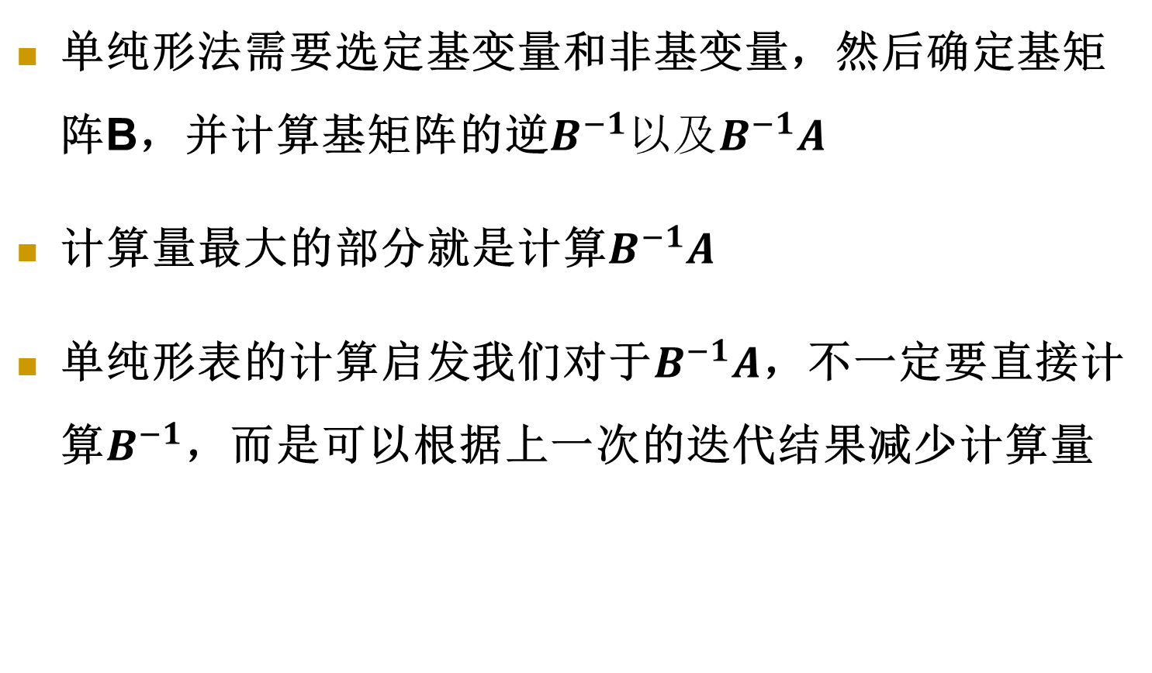
与普通单纯形法的区别
单纯形法需要选定基变量和非基变量，然后确定基矩阵B，并计算基矩阵的逆$B^{−1}以及B^{−1}A$
计算量最大的部分就是计算$B^{−1}A$
单纯形表的计算启发我们对于$B^{−1}A$，不一定要直接计算$B^{−1}$，而是可以根据上一次的迭代结果减少计算量
Notes:
改进单纯形法的两大法宝都与B-1有关。

Slide 4

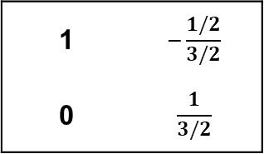

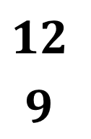
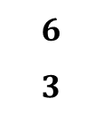
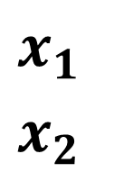

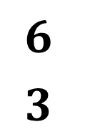

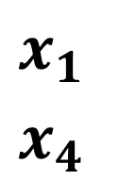

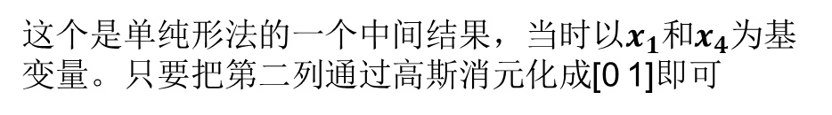
例子
$$x_{1}$$
$$x_{2}$$
$$x_{3}$$
$$x_{4}$$
$$\vec{b}$$
$$x_{1}$$
$$x_{2}$$
2 | 1 | 1 | 0
1 | 2 | 0 | 1
$$12$$
$$9$$
对于原始的矩阵A，需要计算框中基矩阵的逆，较为复杂
第一行-第二行除以3/2 乘以1/2
$$x_{1}$$
$$x_{4}$$
1 | 1/2 | 1/2 | 0
0 | [3/2] | -1/2 | 1
$$6$$
$$3$$
第二行除以3/2
这个是单纯形法的一个中间结果，当时以$x_{1}$和$x_{4}$为基变量。只要把第二列通过高斯消元化成[0 1]即可
1 | $$−\frac{1/2}{3/2}$$
0 | $$\frac{1}{3/2}$$
1 | 1/2 | 1/2 | 0
0 | [3/2] | -1/2 | 1
$$6$$
$$3$$

Slide 5




















矩阵表述
第j列
$$1$$
$$−\frac{a_{1,i}}{a_{j,i}}$$
$$a_{1.i}$$
$$1$$
$$1$$
$$−\frac{a_{2,i}}{a_{j,i}}$$
$$a_{2,i}$$
这些变成0：第k行
– 第j行除以$a_{i,j}$ 乘以$a_{k,j}$
$$⋯$$
$$a_{3,i}$$
$$⋯$$
$$\frac{1}{a_{j,i}}$$
$$⋯$$
$$a_{j,i}$$
这个变成1：第j行除以$a_{i,j}$
$$⋯$$
$$⋯$$
$$1$$
$$⋯$$
$$−\frac{a_{m,i}}{a_{j,i}}$$
这些变成0
$$1$$
$$a_{m,i}$$
m x m 矩阵

Slide 6

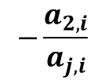



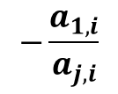










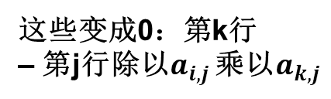






习题：
第j列
$$1$$
$$−\frac{a_{1,i}}{a_{j,i}}$$
$$a_{1.i}$$
$$1$$
$$1$$
$$−\frac{a_{2,i}}{a_{j,i}}$$
$$a_{2,i}$$
这些变成0：第k行
– 第j行除以$a_{i,j}$ 乘以$a_{k,j}$
$$⋯$$
$$a_{3,i}$$
$$⋯$$
$$\frac{1}{a_{j,i}}$$
$$⋯$$
$$a_{j,i}$$
这个变成1：第j行除以$a_{i,j}$
$$⋯$$
$$⋯$$
$$1$$
$$⋯$$
$$−\frac{a_{m,i}}{a_{j,i}}$$
这些变成0
$$1$$
$$a_{m,i}$$
$$x_{1}$$
$$x_{2}$$
$$x_{3}$$
$$x_{4}$$
$$x_{5}$$
$$B^{−1}\vec{b}$$
m x m 矩阵
2 | 2 | 1 | 0 | 0 | 3
0 | 2 | 0 | 0 | 1 | 4
3 | 4 | 0 | 1 | 0 | 5
$$x_{3}$$
$$x_{2}$$
$$x_{5}$$
$$x_{4}$$

Slide 7
第 3 节
对偶问题的提出

Slide 8
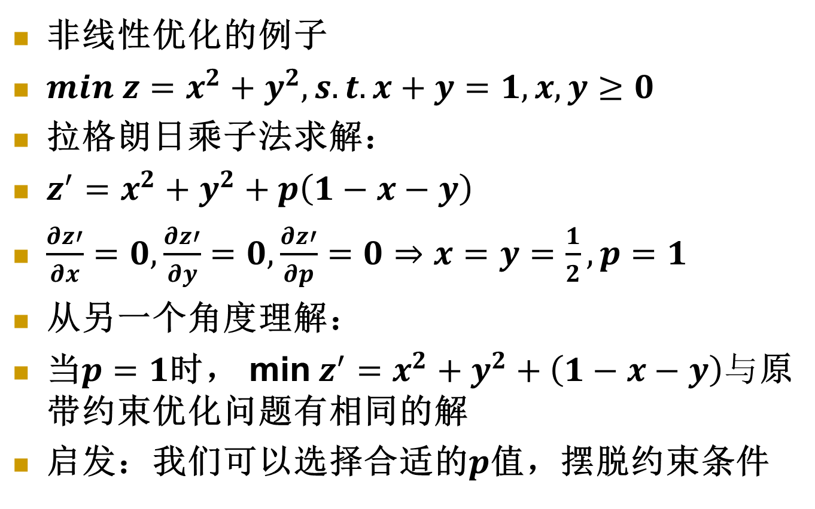
对偶理论（拉格朗日对偶问题）
非线性优化的例子
$min z=x^{2}+y^{2}, s.t. x+y=1,x,y≥0$
拉格朗日乘子法求解：
$z^{′}=x^{2}+y^{2}+p\left(1−x−y\right)$
$\frac{∂z′}{∂x}=0,\frac{∂z′}{∂y}=0,\frac{∂z′}{∂p}=0⇒x=y=\frac{1}{2},p=1$
从另一个角度理解：
当$p=1$时， min$z^{′}=x^{2}+y^{2}+\left(1−x−y\right)与$原带约束优化问题有相同的解
启发：我们可以选择合适的$p$值，摆脱约束条件

Slide 9
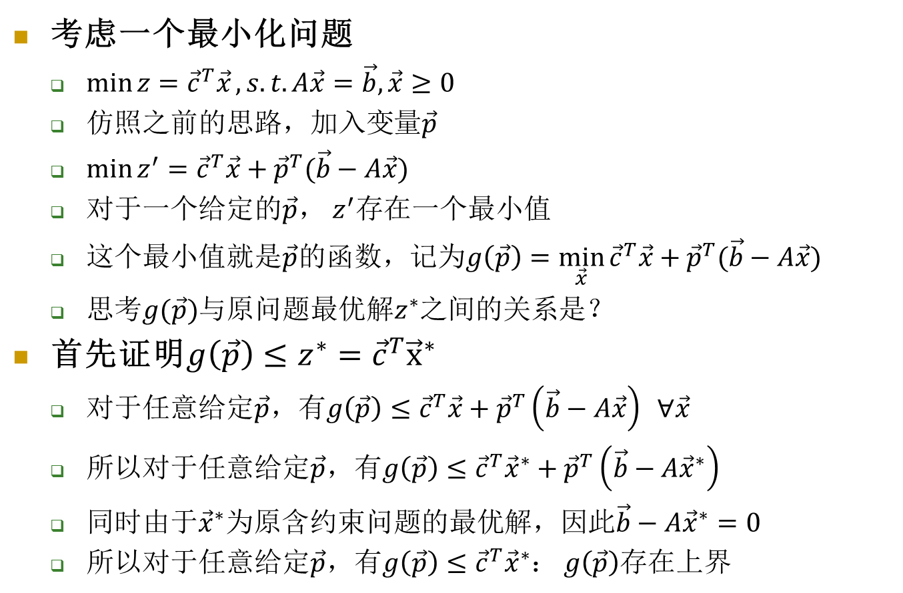
线性规划问题
考虑一个最小化问题
$\min{z={\vec{c}}^{T}\vec{x}}, s.t. A\vec{x}=\vec{b},\vec{x}≥0$
仿照之前的思路，加入变量$\vec{p}$
$\min{z^{′}={\vec{c}}^{T}\vec{x}+{\vec{p}}^{T}(\vec{b}−A\vec{x})}$
对于一个给定的$\vec{p}$， $z^{′}$存在一个最小值
这个最小值就是$\vec{p}$的函数，记为$g\left(\vec{p}\right)=\min_{\vec{x}}{{\vec{c}}^{T}\vec{x}+{\vec{p}}^{T}(\vec{b}−A\vec{x})}$
思考$g(\vec{p})$与原问题最优解$z^{∗}$之间的关系是？
首先证明$g\left(\vec{p}\right)≤z^{∗}={\vec{c}}^{T}{\vec{x}}^{∗}$
对于任意给定$\vec{p}$，有$g\left(\vec{p}\right)≤{\vec{c}}^{T}\vec{x}+{\vec{p}}^{T}\left(\vec{b}−A\vec{x}\right) ∀\vec{x}$
所以对于任意给定$\vec{p}$，有$g\left(\vec{p}\right)≤{\vec{c}}^{T}{\vec{x}}^{∗}+{\vec{p}}^{T}\left(\vec{b}−A{\vec{x}}^{∗}\right)$
同时由于${\vec{x}}^{∗}$为原含约束问题的最优解，因此$\vec{b}−A{\vec{x}}^{∗}=0$
所以对于任意给定$\vec{p}$，有$g\left(\vec{p}\right)≤{\vec{c}}^{T}{\vec{x}}^{∗}$： $g\left(\vec{p}\right)存在$上界

Slide 10
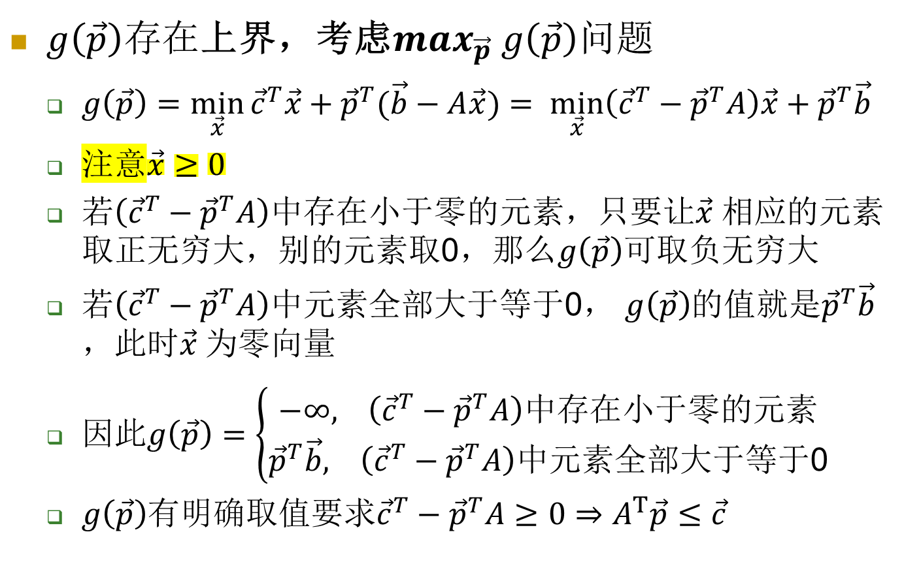

进一步分析$g\left(\vec{p}\right)$
$g\left(\vec{p}\right)存在$上界，考虑$max_{\vec{p}} g\left(\vec{p}\right)问题$
$g\left(\vec{p}\right)=\min_{\vec{x}}{{\vec{c}}^{T}\vec{x}+{\vec{p}}^{T}(\vec{b}−A\vec{x})}= \min_{\vec{x}}\left({\vec{c}}^{T}−{\vec{p}}^{T}A\right)\vec{x}+{\vec{p}}^{T}\vec{b}$
注意$\vec{x}≥0$
若$\left({\vec{c}}^{T}−{\vec{p}}^{T}A\right)$中存在小于零的元素，只要让$\vec{x} 相应$的元素取正无穷大，别的元素取0，那么$g\left(\vec{p}\right)$可取负无穷大
若$\left({\vec{c}}^{T}−{\vec{p}}^{T}A\right)$中元素全部大于等于0， $g\left(\vec{p}\right)$的值就是${\vec{p}}^{T}\vec{b}$，此时$\vec{x}$为零向量
因此$g\left(\vec{p}\right)=\left\{\begin{matrix}−∞, \left({\vec{c}}^{T}−{\vec{p}}^{T}A\right)\text{中存在小于零的元素} \\ {\vec{p}}^{T}\vec{b}, \left({\vec{c}}^{T}−{\vec{p}}^{T}A\right)\text{中元素全部大于等于}\text{0}\end{matrix}\right.$
$g\left(\vec{p}\right)$有明确取值要求${\vec{c}}^{T}−{\vec{p}}^{T}A≥0⇒A^{T}\vec{p}≤\vec{c}$

Slide 11

对偶问题
$\min{z={\vec{c}}^{T}\vec{x}}, s.t. A\vec{x}=\vec{b},\vec{x}≥0$
对偶问题：
$max_{\vec{p}} g\left(\vec{p}\right)=$ ${\vec{p}}^{T}\vec{b}$， $A^{T}\vec{p}≤\vec{c}，\vec{p}$无约束

Slide 12
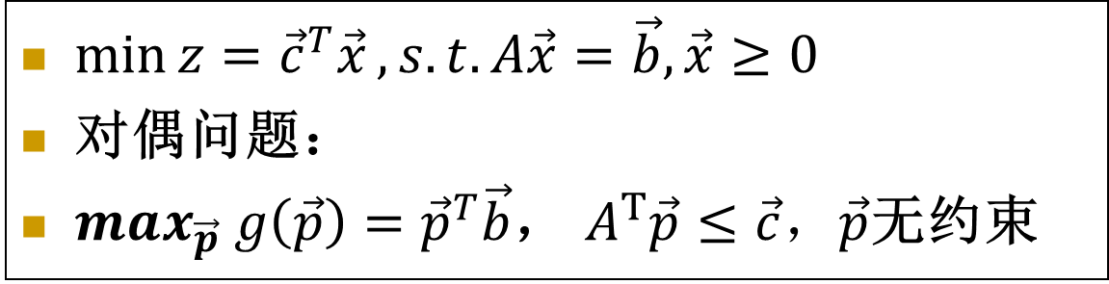

习题
找出下述问题的对偶问题
$\min{z=x_{1}+x_{2}}$
$s.t. \left\{\begin{matrix}{2x}_{1}+x_{2}−x_{3}=12 \\ x_{1}+2x_{2}−x_{4}=9 \\ x_{1},x_{2},x_{3},x_{4}≥0\end{matrix}\right.$
$\min{z={\vec{c}}^{T}\vec{x}}, s.t. A\vec{x}=\vec{b},\vec{x}≥0$
对偶问题：
$max_{\vec{p}} g\left(\vec{p}\right)=$ ${\vec{p}}^{T}\vec{b}$， $A^{T}\vec{p}≤\vec{c}，\vec{p}$无约束

Slide 13
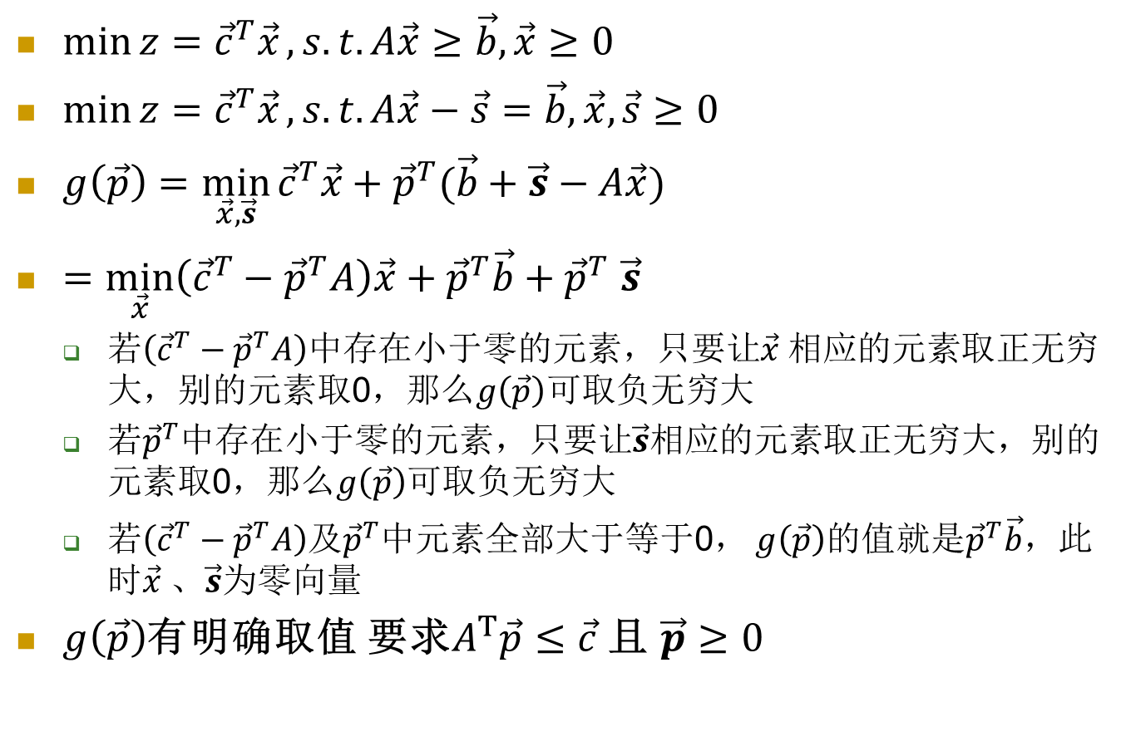
含有不等式的情形
$\min{z={\vec{c}}^{T}\vec{x}}, s.t. A\vec{x}≥\vec{b},\vec{x}≥0$
$\min{z={\vec{c}}^{T}\vec{x}}, s.t. A\vec{x}−\vec{s}=\vec{b},\vec{x},\vec{s}≥0$
$g\left(\vec{p}\right)=\min_{\vec{x},\vec{s}}{{\vec{c}}^{T}\vec{x}+{\vec{p}}^{T}(\vec{b}+\vec{s}−A\vec{x})}$
$=$ $\min_{\vec{x}}\left({\vec{c}}^{T}−{\vec{p}}^{T}A\right)\vec{x}+{\vec{p}}^{T}\vec{b}+{\vec{p}}^{T}$ $\vec{s}$
若$\left({\vec{c}}^{T}−{\vec{p}}^{T}A\right)$中存在小于零的元素，只要让$\vec{x} 相应$的元素取正无穷大，别的元素取0，那么$g\left(\vec{p}\right)$可取负无穷大
若${\vec{p}}^{T}$中存在小于零的元素，只要让$\vec{s}相应$的元素取正无穷大，别的元素取0，那么$g\left(\vec{p}\right)$可取负无穷大
若$\left({\vec{c}}^{T}−{\vec{p}}^{T}A\right)及{\vec{p}}^{T}$中元素全部大于等于0， $g\left(\vec{p}\right)$的值就是${\vec{p}}^{T}\vec{b}$，此时$\vec{x}$、$\vec{s}$为零向量
$g\left(\vec{p}\right)$有明确取值 要求$A^{T}\vec{p}≤\vec{c}$ 且 $\vec{p}≥0$

Slide 14

对偶问题
$\min{z={\vec{c}}^{T}\vec{x}}, s.t. A\vec{x}≥\vec{b},\vec{x}≥0$
对偶问题：
$max_{\vec{p}} g\left(\vec{p}\right)=$ ${\vec{p}}^{T}\vec{b}$，$\vec{p}≥0，$ $A^{T}\vec{p}≤\vec{c}$

Slide 15

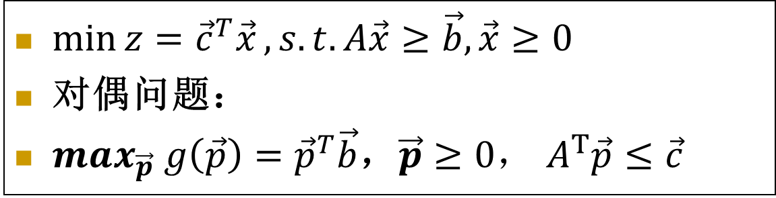
找出下述问题的对偶问题
$\min{z=x_{1}+x_{2}}$
$s.t. \left\{\begin{matrix}{2x}_{1}+x_{2}≥12 \\ x_{1}+2x_{2}≥9 \\ x_{1},x_{2} ≥0\end{matrix}\right.$
$\min{z={\vec{c}}^{T}\vec{x}}, s.t. A\vec{x}≥\vec{b},\vec{x}≥0$
对偶问题：
$max_{\vec{p}} g\left(\vec{p}\right)=$ ${\vec{p}}^{T}\vec{b}$，$\vec{p}≥0，$ $A^{T}\vec{p}≤\vec{c}$

Slide 16
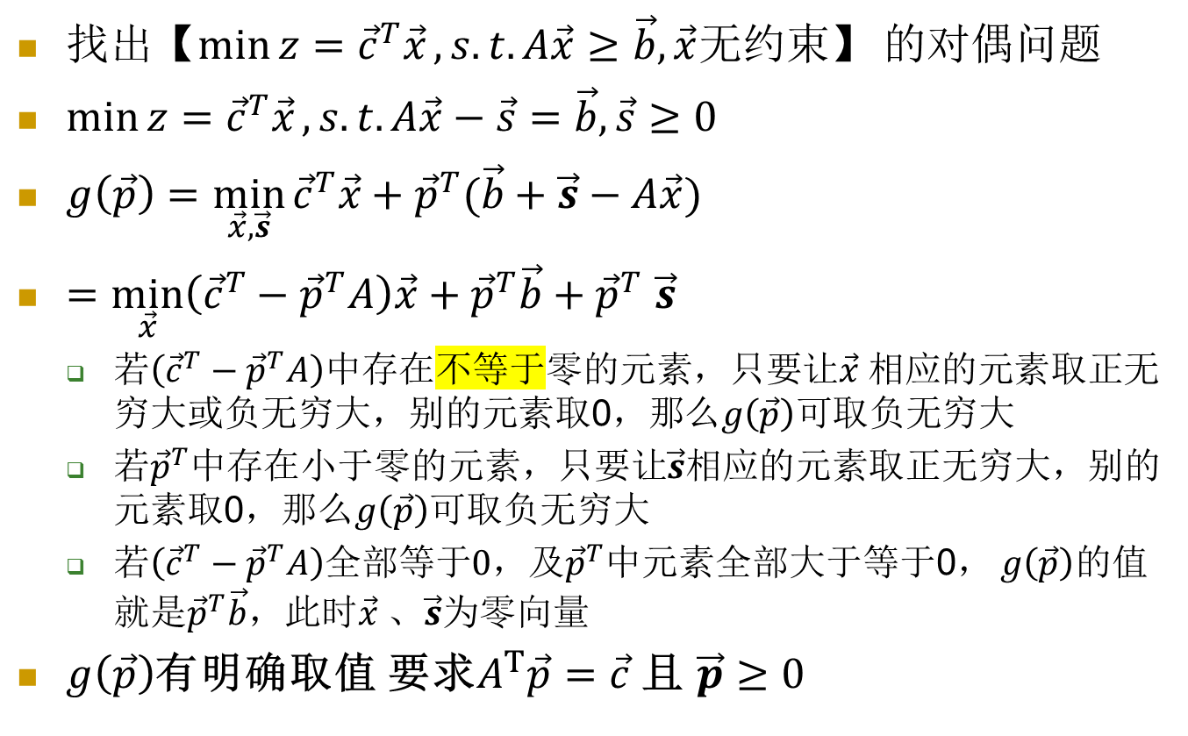
习题
找出【$\min{z={\vec{c}}^{T}\vec{x}}, s.t. A\vec{x}≥\vec{b},\vec{x}无约束$】 的对偶问题
$\min{z={\vec{c}}^{T}\vec{x}}, s.t. A\vec{x}−\vec{s}=\vec{b}, \vec{s}≥0$
$g\left(\vec{p}\right)=\min_{\vec{x},\vec{s}}{{\vec{c}}^{T}\vec{x}+{\vec{p}}^{T}(\vec{b}+\vec{s}−A\vec{x})}$
$=$ $\min_{\vec{x}}\left({\vec{c}}^{T}−{\vec{p}}^{T}A\right)\vec{x}+{\vec{p}}^{T}\vec{b}+{\vec{p}}^{T}$ $\vec{s}$
若$\left({\vec{c}}^{T}−{\vec{p}}^{T}A\right)$中存在不等于零的元素，只要让$\vec{x} 相应$的元素取正无穷大或负无穷大，别的元素取0，那么$g\left(\vec{p}\right)$可取负无穷大
若${\vec{p}}^{T}$中存在小于零的元素，只要让$\vec{s}相应$的元素取正无穷大，别的元素取0，那么$g\left(\vec{p}\right)$可取负无穷大
若$\left({\vec{c}}^{T}−{\vec{p}}^{T}A\right)全部等于0，及{\vec{p}}^{T}$中元素全部大于等于0， $g\left(\vec{p}\right)$的值就是${\vec{p}}^{T}\vec{b}$，此时$\vec{x}$、$\vec{s}$为零向量
$g\left(\vec{p}\right)$有明确取值 要求$A^{T}\vec{p}=\vec{c}$ 且 $\vec{p}≥0$

Slide 17

对偶问题
$\min{z={\vec{c}}^{T}\vec{x}}, s.t. A\vec{x}≥\vec{b},\vec{x}无$约束
对偶问题：
$max_{\vec{p}} g\left(\vec{p}\right)=$ ${\vec{p}}^{T}\vec{b}$，$\vec{p}≥0，$ $A^{T}\vec{p}=\vec{c}$

Slide 18
对偶问题
每一个线性规划问题都存在一个相对应的对偶问题。在求出一个问题的解时，也同时给出了另一个问题的解。

Slide 19
例子
台时：一台设备在一天中运转的时间。
台产：一台设备在一天中的产量。
换个角度考虑(公司收购)：
某工厂安排生产 I，II两种产品，已知生产单位产品所需的设备台时及A、B两种原材料的消耗以及资源的限制，如下表：
问该如何安排生产，使该工厂获利最多？
Max z = 2x₁ +3x₂
s.t. x₁+2x₂≤8
4x₁ ≤16
4x₂ ≤12
x₁, x₂ ≥0
(1)如有公司来收购工厂，工厂不生成产品，而是把设备工时和原料卖了。代价显然不应低于生产获利，工厂才愿意放弃生产。(不吃亏原则:构成新的不等式约束条件)
设y₁, y₂, y₃为出售单位设备台时的价格和原料A, B的价格。
 | I | II | 资源限制
设备 | 1 | 2 | 8 台时
原料 A | 4 | 0 | 16 kg
原料 B | 0 | 4 | 12 kg
利润（元/件） | 2 元 | 3 元
(2)该公司在工厂愿意被收购的前提下，显然希望收购总价尽可能小。(竞争性原则:构成新的目标函数)
Min ω= 8 y₁ +16y₂ +12y₃
对偶问题
s.t. y₁+4y₂ ≥2
也可以从在保证一定利润情况下
使用最少的资源的角度来考虑！
2y₁ +4y₃ ≥3
y₁, y₂, y₃ ≥0

Slide 20
例子
把同种问题的两种提法所获得的数学模型用表来表示，将会发现一个有趣的现象。
原问题
Max z = 2x₁ +3x₂
s.t. x₁+2x₂≤8
4x₁ ≤16
4x₂ ≤12
x₁, x₂ ≥0
原问题与对偶问题对比表
 | x₁ | x₂ | b
y₁ | 1 | 2 | 8
y₂ | 4 | 0 | 16
y₃ | 0 | 4 | 12
c | 2 | 3 | max z = minω
对偶问题
横向看就是原问题；纵向看就是对偶问题！
Min
ω= 8 y₁ +16y₂ +12y₃
s.t. y₁+4y₂ ≥2
2y₁ +4y₃ ≥3
y₁, y₂, y₃ ≥0
Notes:
直接去看是原问题，将它转900看便是对偶问题。当然，对偶是相互的，若把表转900看成是问题，则原表亦可看成是相应的对偶问题。

Slide 21
第 4 节
线性规划的对偶理论

Slide 22
原问题与对偶问题的表达形式
原问题： max z= CX
AX≤b
X≥0
对偶问题： min ω= Yb
YA ≥ C
Y≥0
对称形式
（P）
Primal
Dual
（D）
上两式中，
X= (x₁, x₂,…,x_{n})^{T}
Y= (y₁, y₂,…,y_{m})
C= (c₁, c₂,…,c_{n})
b= (b₁, b₂,…,b_{m})^{T}

Slide 23
原问题与对偶问题的关系
y_{j} ^{xi} | x₁ | x₂ | … | x_{n} | 原关系 | Min ω
y₁ | a₁₁ | a₁₂ | … | a_{1n} | ≤ | b₁
y₂ | a₂₁ | a₂₂ | … | a_{2n} | ≤ | b₂
… | … | … |  | … | … | …
y_{m} | a_{m1} | a_{m2} | … | a_{mn} | ≤ | b_{m}
对偶关系 | ≥ | ≥ | … | ≥ | Max z = Min ω
Max z | c₁ | c₂ | … | c_{n}
Primal-dual table, 原问题和对偶问题的约束条件之间的关系！

Slide 24
非对称形式处理（P66）
约束条件含等式约束条件
约束条件为≥型
对偶问题
对偶问题

Slide 25
对偶变换规则
资源有限，所以值钱，收购要有一定价值
见例子3-2
产品值钱，收购之后大于原来生产收益
见例子3-2

Slide 26
对偶变换规则
原问题（或对偶问题） | 对偶问题（或原问题）
目标函数 max | 目标函数 min
价值系数 C | 约束条件右端项-限额系数 b
约束条件右端项-限额系数 b 技术系数矩阵A | 价值系数 C 技术系数矩阵A^{T}
第i行约束条件 ≤ | 对偶变量 y_{i}≥0
第i行约束条件 ≥ | 对偶变量 y_{i} ≤0
第i行约束条件 = | 对偶变量 y_{i} 无约束
决策变量 x_{j}≥0 | 第j行约束条件 ≥
决策变量 x_{j} ≤0 | 第j行约束条件 ≤
决策变量 x_{j} 无约束 | 第j行约束条件 =

Slide 27

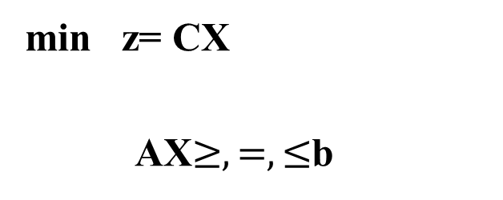



原问题与对偶问题的表达形式
原问题
对偶问题
min z= CX
AX$≥,=,≤$b
max ω=$b^{T}y$
$$y≥,无,≤0$$
$$x≥,无,≤0$$
$A^{T}y≤,=,≥$C

Slide 28
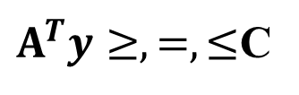
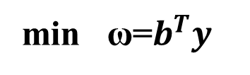
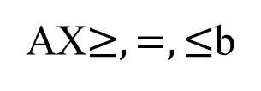


max z= CX
min ω=$b^{T}y$
AX$≥,=,≤$b
$$y,≤无,≥0$$
$$x≥,无,≤0$$
$A^{T}y≥,=, ≤$C

Slide 29
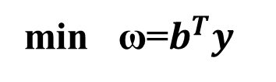
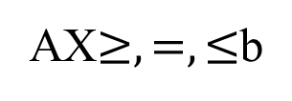
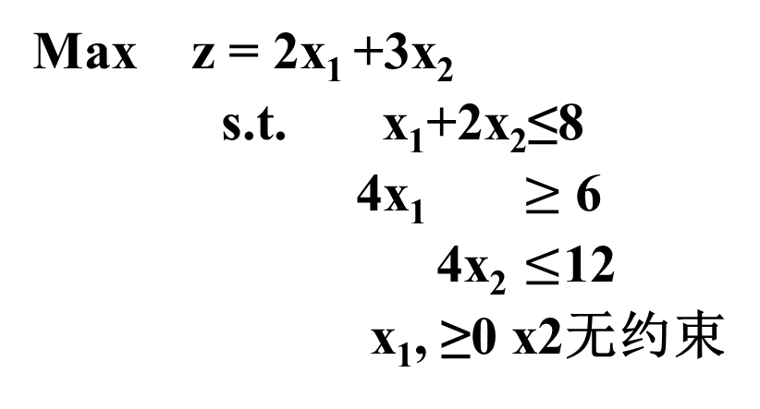


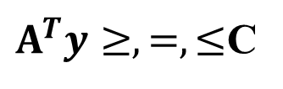
例子
Max z = 2x₁ +3x₂
s.t. x₁+2x₂≤8
4x₁ $≥$6
4x₂ $≤$12
x₁, ≥0 x2无约束
max z= CX
min ω=$b^{T}y$
AX$≥,=,≤$b
$$y,≤无,≥0$$
$$x≥,无,≤0$$
$A^{T}y≥,=, ≤$C

Slide 30
对偶问题基本性质(1)
1. 对称性：对偶问题的对偶是原问题
对偶问题
对偶问题

Slide 31

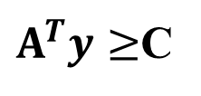
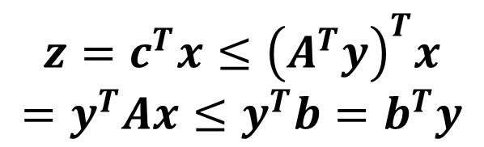
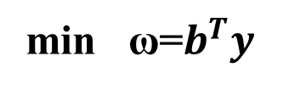
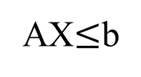
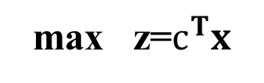


对偶问题基本性质(2)
原问题的目标函数
对偶问题的目标函数
$$\left(max\right)问题$$
2. 弱对偶性：若 是原问题的可行解， 是对偶问题的可行解；则存在 。
原问题任一可行解的目标函数值是其对偶问题目标函数值的下界；
反之，对偶问题任意可行解的目标函数值是其原问题目标函数值的上界。
max z=$c^{T}x$
min ω=$b^{T}y$
$$z=c^{T}x≤{\left(A^{T}y\right)}^{T}x$$
$$=y^{T}Ax≤y^{T}b=b^{T}y$$
AX$≤$b
$$y≥0$$
$$x≥ 0$$
$A^{T}y≥$C

Slide 32

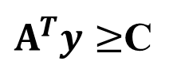
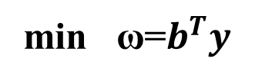
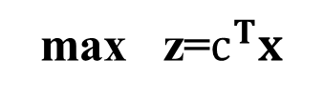
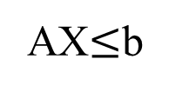

对偶问题基本性质(3)
3. 无界性： 若原问题为无界解，则其对偶问题无可行解
(反证法)：若原问题无界解，且对偶问题有可行解Y₀，根据弱对偶性，有 。这显然与原问题无上界相矛盾。
max z=$c^{T}x$
min ω=$b^{T}y$
AX$≤$b
$$y≥0$$
$$x≥ 0$$
$A^{T}y≥$C
推论1：在互为对偶的两个问题中，若一个问题无可行解，则另一个问题或具有无界解或无可行解。
推论2：在一对对偶问题（P）和（D）中，若一个可行（如P），而另一个无可行解（如D），则该可行的问题（如P）目标函数值无界。

Slide 33
对偶问题基本性质(4)
4. 最优性定理：（可行解是最优解时的性质）设 是原问题的可行解， 是对偶问题的可行解，当 时，
, 是最优解（最优解一般记为X*，Y*） （P69）
原问题
对偶问题
对偶单纯形法的理论基础之一!!!

Slide 34
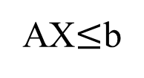
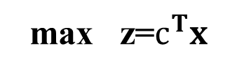

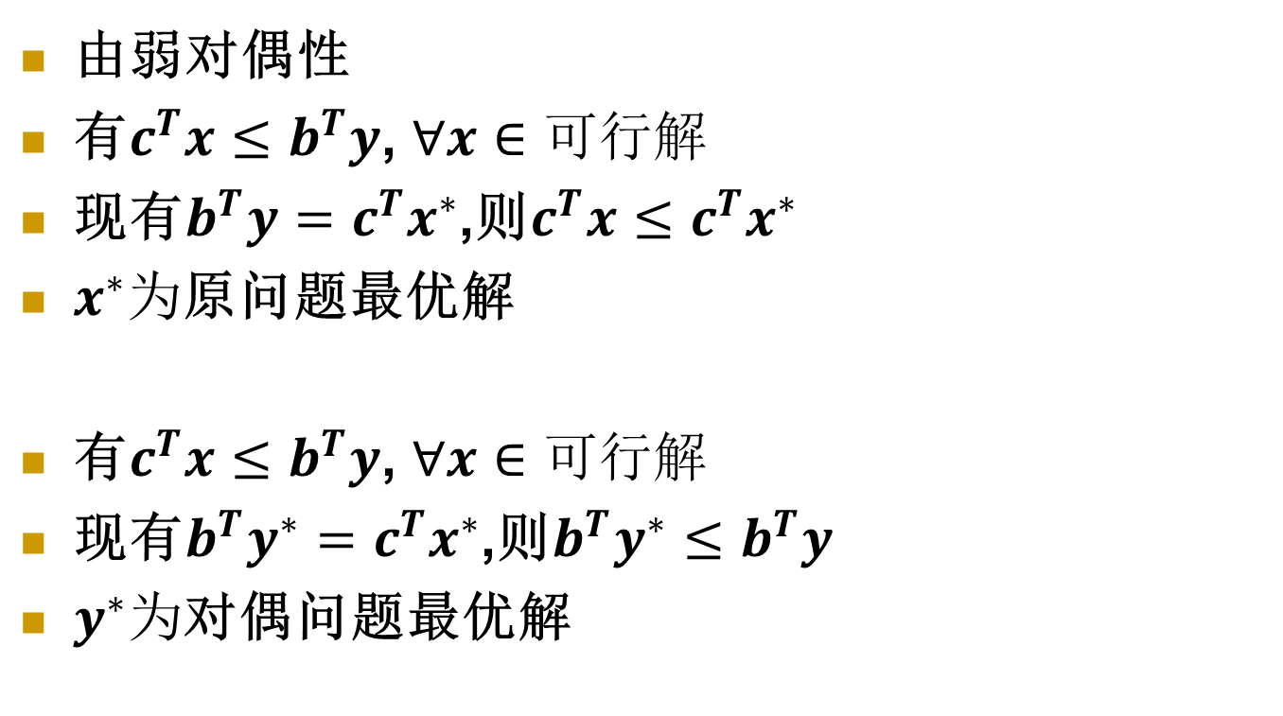

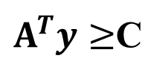
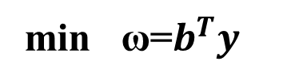
证明
max z=$c^{T}x$
min ω=$b^{T}y$
AX$≤$b
$$y≥0$$
$$x≥ 0$$
$A^{T}y≥$C
由弱对偶性
有$c^{T}x≤b^{T}y$, $∀x∈可行解$
现有$b^{T}y=c^{T}x^{∗}$,则$c^{T}x≤c^{T}x^{∗}$
$x^{∗}为$原问题最优解
有$c^{T}x≤b^{T}y$, $∀x∈可行解$
现有$b^{T}y^{∗}=c^{T}x^{∗}$,则$b^{T}y^{∗}≤b^{T}y$
$y^{∗}为$对偶问题最优解

Slide 35
弱对偶性结论小结
（1）极大化问题（原问题）的任一可行解所对应的目标函数值是对偶问题最优目标函数值的下界。
（2）极小化问题（对偶问题）的任一可行解所对应的目标函数值是原问题最优目标函数值的上界。
（3）若原问题可行，但其目标函数值无界，则对偶问题无可行解。
（4）若对偶问题可行，但其目标函数值无界，则原问题无可行解
（5）若原问题有可行解而其对偶问题无可行解，则原问题目标函数值无界。
（6）对偶问题有可行解而其原问题无可行解，则对偶问题的目标函数值无界。
max z= CX
AX≤b
X≥0
原问题
对偶问题
min ω= Yb
YA ≥ C
Y≥0

Slide 36
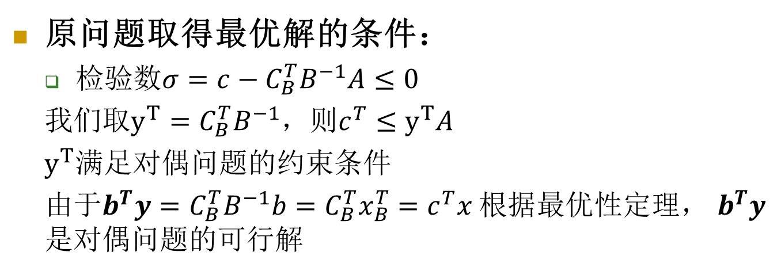
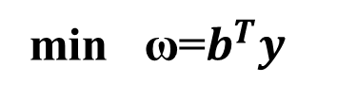
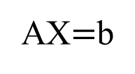
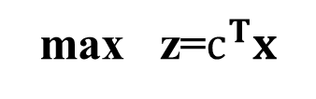




强对偶性
若原问题有最优解，则对偶问题也有最优解，且两者目标函数值相等
max z=$c^{T}x$
min ω=$b^{T}y$
AX$=$b
$y无$约束
$$x≥ 0$$
$A^{T}y≥$C
原问题取得最优解的条件：
检验数$σ=c−C_{B}^{T}B^{−1}A≤0$
我们取$y^{T}=C_{B}^{T}B^{−1}$，则$c^{T}≤y^{T}A$
$y^{T}$满足对偶问题的约束条件
由于$b^{T}y=C_{B}^{T}B^{−1}b=C_{B}^{T}x_{B}^{T}=c^{T}x 根据$最优性定理， $b^{T}y$是对偶问题的可行解
对偶问题的最优解是$C_{B}^{T}B^{−1}$，隐藏在单纯形法的计算中

Slide 37








例子
$\max{z=x_{1}+x_{2}}$
$s.t. \left\{\begin{matrix}{2x}_{1}+x_{2}+x_{3}=12 \\ x_{1}+2x_{2}+x_{4}=9 \\ x_{1},x_{2} ,x_{3},x_{4}≥0\end{matrix}\right.$
max z=$c^{T}x$
min ω=$b^{T}y$
AX$=$b
$y无$约束
$$x≥ 0$$
$A^{T}y≥$C
对偶问题的最优解是$C_{B}^{T}B^{−1}$，隐藏在单纯性法的计算中
写出该问题的对偶问题，并直接写出对偶问题的最优解

Slide 38








max z=$c^{T}x$
min ω=$b^{T}y$
AX$=$b
$y无$约束
$$x≥ 0$$
$A^{T}y≥$C
$\max{z=x_{1}+x_{2}}$
$s.t. \left\{\begin{matrix}{2x}_{1}+x_{2}+x_{3}=12 \\ x_{1}+2x_{2}+x_{4}=9 \\ x_{1},x_{2} ,x_{3},x_{4}≥0\end{matrix}\right.$
$\min{ω=12y_{1}+{9y}_{2}}$
$s.t. \left\{\begin{matrix}2y_{1}+y_{2}≥1 \\ y_{1}+{2y}_{2}≥1 \\ \begin{aligned}y_{1}≥0 \\ y_{2}≥0\end{aligned}\end{matrix}\right.$
$$y^{T}=C_{B}^{T}B^{−1}=\left[1 1\right]{\left[\begin{aligned}2 1 \\ 1 2\end{aligned}\right]}^{−1}=\left[\frac{1}{3} \frac{1}{3}\right]$$
$$ω=7$$

Slide 39
对偶问题基本性质(5)
5. 强对偶性：(对偶定理)若原问题有最优解，那么对偶问题也有最优解；且目标函数值相等
 | 基变量 X_{B} | 非基变量X_{N} |  | RHS
 |  |  | X_{s}
系数矩阵 | B⁻¹B=I | B⁻¹N₁ |  | B⁻¹b
检验数 | C_{B}-C_{B}B⁻¹B=0 |  |  | -C_{B}B⁻¹b
原问题 max z=CX； AX ≤ b; X ≥ 0;
对偶问题 min ω=Yb； YA ≥ C; Y ≥ 0;
设X’ 是原问题的最优解，它对应的基矩阵B满足C-C_{B}B⁻¹A ≤ 0。
Y’A ≥ C,其中Y’=C_{B}B⁻¹。 Y’是对偶问题的可行解
ω=Y’b= C_{B}B⁻¹b, 同时因为z=CX’= C_{B}B⁻¹b
ω=Y’b= C_{B}B⁻¹b= z=CX’ Y’也是对偶问题的最优解

Slide 40
对偶问题基本性质(5)-例子
已知原问题
写出对偶问题
利用对偶定理，Y=C_{B}B⁻¹
对偶问题
其最优解为 ，最优值为
求对偶问题的最优解？
因x₁, x₂, x₃为最优基变量，则最优基及其逆矩阵分别为
对偶问题的最优解为

Slide 41
对偶问题基本性质(6)
原问题与对偶问题解的对应关系小结
对应关系 |  | 原问题
 |  | 最优解 | 无界解 | 无可行解
对偶问题 | 最优解 | (Y,Y) | —— | ——
 | 无界解 | —— | —— | (Y,Y)
 | 无可行解 | —— | (Y,Y) | 无法判断

Slide 42
上一节课重要内容回放(2)
对偶变换规则
原问题（或对偶问题） | 对偶问题（或原问题）
目标函数 max | 目标函数 min
价值系数 C | 约束条件右端项-限额系数 b
约束条件右端项-限额系数 b 技术系数矩阵A | 价值系数 C 技术系数矩阵A^{T}
第i行约束条件 ≤ | 对偶变量 y_{i}≥0
第i行约束条件 ≥ | 对偶变量 y_{i} ≤0
第i行约束条件 = | 对偶变量 y_{i} 无约束
决策变量 x_{j}≥0 | 第j行约束条件 ≥
决策变量 x_{j} ≤0 | 第j行约束条件 ≤
决策变量 x_{j} 无约束 | 第j行约束条件 =

Slide 43
上一节课重要内容回放(3)
1. 对称性：对偶问题的对偶是原问题。
2. 弱对偶性：若X’是原问题的可行解，Y’是对偶问题的可行解；则存在CX’ ≤Y’b。
3. 无界性： 若原问题为无界解，则其对偶问题无可行解。
4. 最优性定理：（可行解是最优解时的性质）设X’是原问题的可行解，Y’是对偶问题的可行解，当CX’=Y’ b 时，X’，Y’是最优解（最优解一般记为X*，Y*）。
5. 强对偶性：(对偶定理)若原问题有最优解，那么对偶问题也有最优解；且目标函数值相等 。

Slide 44

对偶问题基本性质(7) 互补松弛性
$x,y分别为$原问题和对偶问题的充要条件是
$\left\{\begin{aligned}y^{T}\left(Ax−b\right)=0 \\ x^{T}\left(A^{T}y−c\right)=0\end{aligned}\right.$
充分性： $y^{T}\left(Ax−b\right)=0$ 则 $y^{T}b=y^{T}Ax$
$x^{T}\left(A^{T}y−c\right)=0$ 则 $c^{T}x=y^{T}Ax$ $⇒y^{T}b=c^{T}x$
必要性: 证明略（见Introduction to linear optimization P151）
对于所有不等式约束，如果不能取等号，则对应的对偶问题的变量值必须取0

Slide 45
对偶问题基本性质(7)
原问题
对偶问题
max z= CX
AX≤b (或AX+X_{S}=b)
X, X_{S}≥0
min ω= Yb
YA≥C (或YA-Y_{S}= C )
Y, Y_{S} ≥0
含义：在线性规划问题的最优解中，如果对应某一约束条件的对偶变量值为非零(Y>0)，则该约束条件取严格等式(AX=b)；反之如果约束条件取严格不等式(YA>C)，则该约束条件对应的对偶变量一定为零(X=0)。
互补松弛性的本质：揭示了原问题（或对偶问题）约束关系式与对偶问题（或原问题）最优解的依赖关系！

Slide 46





例子
$\max{z=x_{1}+x_{2}}$
$s.t. \left\{\begin{matrix}{2x}_{1}+x_{2}≤12 \\ x_{1}+2x_{2}≤9 \\ x_{1},x_{2} ≥0\end{matrix}\right.$
$\min{ω=12y_{1}+{9y}_{2}}$
$s.t. \left\{\begin{matrix}2y_{1}+y_{2}≥1 \\ y_{1}+{2y}_{2}≥1 \\ \begin{aligned}y_{1}≥0 \\ y_{2}≥0\end{aligned}\end{matrix}\right.$
已知原问题在$x_{1}=5,x_{2}=2$取得最优解
$y^{T}\left(Ax−b\right)=0 得不到$有效信息
$$\begin{aligned}y^{T}\left(Ax−b\right)=0 \\ x^{T}\left(A^{T}y−c\right)=0\end{aligned}$$
$x^{T}\left(A^{T}y−c\right)=0 对偶$问题两个不等式要取等号

Slide 47




习题
$\max{z=x_{1}+{2x}_{2}}$
$s.t. \left\{\begin{matrix}x_{1}+x_{2}≤6 \\ \begin{aligned}x_{1}≤4 \\ x_{2}≤4\end{aligned} \\ x_{1},x_{2} ≥0\end{matrix}\right.$
$\min{ω=6y_{1}+{4y}_{2}+4y_{3}}$
$s.t. \left\{\begin{matrix}y_{1}+y_{2}≥1 \\ y_{1}+y_{3}≥2 \\ y_{1},y_{2},y_{3}≥0\end{matrix}\right.$
已知原问题在$x_{1}=2,x_{2}=4$取得最优解
$$y^{T}\left(Ax−b\right)=0 then y_{2}=0$$
$$\begin{aligned}y^{T}\left(Ax−b\right)=0 \\ x^{T}\left(A^{T}y−c\right)=0\end{aligned}$$
$x^{T}\left(A^{T}y−c\right)=0 对偶$问题两个不等式要取等号

Slide 48
“深度解剖”
Notes:
48

Slide 49
Notes:
49

Slide 50
Notes:
50

Slide 51
互补松弛性质的应用：
（1）从已知的最优对偶解，求原问题最优解，反之亦然。即已知Y＊求X＊或已知X＊求Y＊。
（2）证实原问题可行解是否为最优解。
（3）从不同假设来进行试算，从而研究原始、对偶问题最优解的一般性质。

Slide 52

例子 已知线性规划问题
已知其对偶问题的最优解为
试用对偶理论找出原问题的最优解。
总体思路：
利用对偶相关性质去找尽可能多的原问题的关系式！
写出对偶问题
将对偶问题最优解代入，得到对偶问题约束关系式
利用互补松弛性求解原问题的部分解，同时得到原问题的一组不等式
利用对偶变换规则建立原问题另一组不等式
联立两组不等式求解原问题最优解

Slide 53


解 先写出它的对偶问题
将 的值带入约束条件，得(2), (3), (4)式为严格不等式；
由互补松弛性得
因为 原问题的两个约束条件应取等式，故有
故原问题的最优解为
代入原问题
对偶关系表
书本P67

Slide 54
对偶问题基本性质(8)
7. 互补的基解
设原问题是 max z=CX; AX+X_{s}=b; X,X_{s}≥0；它的对偶问题是 min ω=Yb; YA-Y_{s}=C; Y,Y_{s} ≥0。 则原问题单纯形表的检验数行对应其对偶问题的一个基解，对应关系如下：
基变量
非基变量
原问题AX+X_{S}=b中的松弛变量
原问题 | X_{B} | X_{N} | X_{s}
检验数 | 0 | C_{N} - C_{B}B⁻¹N | -C_{B}B⁻¹
对偶问题 | Y_{s1} | -Y_{s2} | -Y
影子价格!!!
对偶问题的变量
Y_{s1}是对应原问题中基变量X_{B}的剩余变量；
Y_{s2}是对应原问题中非基变量X_{N}的剩余变量。
对偶单纯形法的理论基础之一!!!

Slide 55

互补的基解的解释
线性规划的原问题及其对偶问题之间：
①存在一对互补的基解, 其中原问题的松弛变量对应对偶问题的变量, 对偶问题的剩余变量对应原问题的变量；
②这些互相对应的变量如果在一个问题的解中是基变量, 则在另一问题的解中是非基变量；
③将这对互补的基解分别代入对偶问题的目标函数有z=ω.
对偶问题

Slide 56

第 5 节
对偶问题的经济解释－影子价格
对偶变量y_{i}*的物理经济学解释！

Slide 57
影子价格的定义
Primal
Dual
由对偶问题的基本性质可得：

Slide 58
影子价格的定义
目标函数最优值
影子价格
第i种资源的拥有量
在其它条件不变的情况下，单位资源数量的变化所引起的目标函数最优值的变化量，就是第 i 种资源的影子价格，其值等于对偶变量y_{i} * 。

Slide 59
影子价格的经济意义
1. （影子价格y_{i}*与目标函数z的关系）
影子价格反映资源对目标函数的边际贡献，即资源转换成经济效益的效率。
例 某工厂安排生产 I，II两种产品，已知生产单位产品所需的设备台时及A、B两种原材料的消耗以及资源的限制，如下表：
问该如何安排生产，使该工厂获利最多？
 | I | II | 资源限制
设备 | 1 | 2 | 8 台时
原料 A | 4 | 0 | 16 kg
原料 B | 0 | 4 | 12 kg
利润（元/件） | 2 元 | 3 元

Slide 60

影子价格的经济意义
台时
原材料A
原材料B
问题：希望工厂获利增加，应该增加那种原材料或者台时？
需要分析工厂获利与台时以及原材料供应的关系

Slide 61
影子价格的经济意义
2. （影子价格y_{i}*与资源供给b的关系）
影子价格反映了资源的稀缺程度
台时
原材料A
原材料B
对偶问题
台时
原材料A
原材料B
当某种资源的影子价格y_{i}*>0,表示这种资源短缺(已耗费完)；
当某种资源的影子价格y_{i}*=0,表示这种资源有剩余，不短缺。

Slide 62

影子价格
3. (影子价格y_{i}*与价值系数c_{j}的关系)
影子价格对单纯形表计算的解释
单纯形表中的检验数
其中c_{j}表示第j种产品的价格; 表示生产该种产品所消耗的各项资源的影子价格的总和,即产品的隐含成本。
当产值大于隐含成本时，即 ，表明生产该项产品有利，可在计划中安排；否则 ，用这些资源生产别的产品更有利，不宜在生产中安排该产品。
影子价格是在资源最优利用条件下对单位资源的估价，这种估价不是资源实际的市场价格。因此，从另一个角度说，它是一种机会成本。

Slide 63
利用Lingo显示影子价格
Lingo源代码
model:
max =2*x1+3*x2+0*x3+0*x4+0*x5;
x1+2*x2+x3=8;
4*x1+x4=16;
4*x2+x5=12;
x1>=0;
x2>=0;
x3>=0;
x4>=0;
x5>=0;
end
【1】lingo.avi

Slide 64


利用Lingo显示影子价格
最优目标函数值
差额成本：最优单纯形表中判别数所在行的变量的系数，表示当变量有微小变动时, 目标函数的变化率。
最优解为x1=4，x2=2，最优值为z=14，即生产4件产品I,生产2件产品II，可获最大利润14元。
基变量的差额成本为0
基变量
最优解
非基变量取值增加1个单位时，目标函数值的减少量

Slide 65

利用Lingo显示影子价格
生产甲产品4单位，乙产品2单位，所需设备8台时已经饱和。
各行的松弛/剩余变量取值
影子价格：表示当约束条件的右端常数有微小变动时, 目标函数的变化率。（相应约束条件的右端常数增加1个单位时，最优目标函数值的增加量）
X3
X4
X5
X1
X2
设备增加1台时, 该厂按最优计划安排生产可多获利1.5 元。（台时短缺）

Slide 66
第 6 节
对偶单纯形法
对偶单纯形法是求解线性规划的另一种基本方法。它是根据对偶原理和单纯形法原理而设计出来的，因此称为对偶单纯形法。不要简单理解为是求解对偶问题的单纯形法。

Slide 67
理论基础
原问题 | X_{B} | X_{N} | X_{s}
检验数 | 0 | C_{N} - C_{B}B⁻¹N | -C_{B}B⁻¹
对偶问题 | Y_{s1} | -Y_{s2} | -Y
在单纯形表的解题的迭代过程中，b列得到的是原问题的基可行解，而检验数行得到的是对偶问题的基解。（性质7：互补的基解）
若Y= C_{B}B⁻¹ ，则σ=C- C_{B}B⁻¹A≤0 即C - YA≤0 ，则从检验数行也得到了对偶问题基可行解，根据对偶问题最优性定理，已得到最优解，即原问题和对偶问题都是最优解。（性质4：最优性定理）
4. 最优性定理：（可行解是最优解时的性质）设 是原问题的可行解， 是对偶问题的可行解，当 时，
, 是最优解（最优解一般记为X*，Y*） （P69）

Slide 68
单纯形法与对偶单纯形法
单纯形法：
保持基变量的值非负的前提下，通过迭代，当其检验数都为非正数时，就达到了目标函数的最优值。
保持
c_{j} |  |  | 2 | 3 | 0 | 0 | 0 | θ_{i}
C_{B} | X_{B} | b | x₁ | x₂ | x₃ | x₄ | x₅
0 | x₃ | 8 | 1 | 0 | 1 | 0 | 0 | 4
0 | x₄ | 16 | 4 | 0 | 0 | 1 | 0 | -
0 | x₅ | 12 | 0 | 1 | 0 | 0 | 1 | 3
σ_{j}=c_{j}-z_{j} |  |  | 2 | 3 | 0 | 0 | 0
c_{j} |  |  | 2 | 3 | 0 | 0 | 0
C_{B} | X_{B} | b | x₁ | x₂ | x₃ | x₄ | x₅
2 | x₁ | 4 | 1 | 0 | 0 | 1/4 | 0
0 | x₅ | 4 | 0 | 0 | -2 | 1/2 | 1
3 | x₂ | 2 | 0 | 1 | 1/2 | -1/8 | 0
σ_{j}=c_{j}-z_{j} |  |  | 0 | 0 | -3/2 | -1/8 | 0
变化

Slide 69
单纯形法与对偶单纯形法
对偶单纯形法
由一个已知对偶可行基开始，每次迭代总保证检验数非正，最终使基变量值都为非负数，即得到了目标函数的最优值。
变化
c_{j} |  |  | -2 | -3 | -4 | 0 | 0 | θ_{i}
C_{B} | X_{B} | b | x₁ | x₂ | x₃ | x₄ | x₅
0 | x₄ | -3 | -1 | -2 | -1 | 1 | 0
0 | x₅ | -4 | -2 | 1 | -3 | 0 | 1
σ_{j}=c_{j}-z_{j} |  |  | -2 | -3 | -4 | 0 | 0
c_{j} |  |  | 2 | 3 | 0 | 0 | 0
C_{B} | X_{B} | b | x₁ | x₂ | x₃ | x₄ | x₅
-3 | x₂ | 2/5 | 0 | 0 | -1/5 | -2/5 | 1/5
-2 | x₁ | 11/5 | 0 | 1 | 7/5 | -1/5 | -2/5
σ_{j}=c_{j}-z_{j} |  |  | 0 | 0 | -9/5 | -8/5 | -1/5
保持

Slide 70






对偶单纯形法
$$B^{−1}b$$
为什么会有这种情形？
有的时候某一线性规划问题已求得最优解。但是后来某些条件（例如生产原料供应$b$发生了改变），需要基于之前的最优解求出新的解。
$$B^{−1}A$$
这部分不满足条件
$B^{−1}b$某元素小于0
$$σ=C −C_{B}^{T}B^{−1}A$$
这部分对应最优解条件了
$$σ≤0$$

Slide 71







基本思路
目标是将$x_{l}换入后$:
$x_{l}≥0$
仍满足$σ≤0！$
$$B^{−1}b$$
$$B^{−1}A$$
第k个元素（$x_{B,k}$）小于零
需要换出，要找换入变量$x_{l}$
需要分析将$x_{l}换入、x_{B,k}$换出， $σ$的变化情况
$$σ=C −C_{B}^{T}B^{−1}A$$
这部分对应最优解条件了
$$σ≤0$$

Slide 72


与单纯型法比较
对偶单纯形
通过$B^{−1}b$确定换出变量
通过保证$σ≤0$找换入变量
单纯形
通过$σ$确定换入变量
通过保证$B^{−1}b≥0$找换出变量

Slide 73






$x_{l}≥0怎么$保证？
这个值变成了$\frac{{\left(B^{−1}b\right)}_{k}}{{\left(B^{−1}A\right)}_{kl}}$
$${\left(B^{−1}b\right)}_{k}$$
$${\left(B^{−1}A\right)}_{kl}$$
这一行要除以${\left(B^{−1}A\right)}_{kl}$
原来${\left(B^{−1}b\right)}_{k}$是个负数，所以要求${\left(B^{−1}A\right)}_{kl}$也是负数，这样商才是个正数

Slide 74


$σ≤0$怎么保证？
将$x_{l}换入、x_{B,k}$换出后， $σ$的变化情况为
$σ_{i}^{′}=σ_{i}−\frac{{\left(B^{−1}A\right)}_{k,i}}{{\left(B^{−1}A\right)}_{k,l}}×σ_{l}$, $i=1,2,…n$
${\vec{σ}}^{′}=\vec{σ}−\frac{σ_{l}}{Q_{k,l}}×$ ${\vec{q}}_{k}$
$Q=$ $B^{−1}A$, ${\vec{q}}_{k}是Q$第k行构成的向量

Slide 75










例子
$σ_{i}^{′}=σ_{i}−\frac{{\left(B^{−1}A\right)}_{k,i}}{{\left(B^{−1}A\right)}_{k,l}}×σ_{l}$, $i=1,2,…n$
 |  |  | $${\vec{c}}^{T}$$
$${\vec{x}}_{B}$$ | $${\vec{c}}_{B}$$ | $$B^{−1}\vec{b}$$ | 1 | 1 | 0 | 0 | $$θ$$
$$x_{3}$$ | 0 | 12 | 2 | 1 | 1 | 0 | 6
$$x_{4}$$ | 0 | 9 | 1 | 2 | 0 | 1 | 9
$${\vec{σ}}^{T}$$ |  |  | 1 | 1 | 0 | 0
${\vec{x}}_{1}换入$， ${\vec{x}}_{3}换出$
$$k=1，l=1$$
$${\left(B^{−1}A\right)}_{k,l}=2$$
$$σ_{l}=1$$
$$σ_{1}^{′}=σ_{1}−\frac{2}{2}×σ_{1}=0$$
$$σ_{4}^{′}=σ_{4}−\frac{0}{2}×σ_{1}=0$$
$$σ_{2}^{′}=σ_{2}−\frac{1}{2}×σ_{1}=\frac{1}{2}$$
$$σ_{3}^{′}=σ_{3}−\frac{1}{2}×σ_{1}=−\frac{1}{2}$$

Slide 76




习题
 |  |  | $${\vec{c}}^{T}$$
$${\vec{x}}_{B}$$ | $${\vec{c}}_{B}$$ | $$B^{−1}\vec{b}$$ | 1 | 1 | 0 | 0 | $$θ$$
$$x_{1}$$ | 1 | 6 | 1 | 1/2 | 1/2 | 0 | 12
$$x_{4}$$ | 0 | 3 | 0 | 3/2 | -1/2 | 1 | 2
$${\vec{σ}}^{T}$$ |  |  | 0 | 1/2 | -1/2 | 0
${\vec{x}}_{2}换入$， ${\vec{x}}_{4}换出，$利用公式
计算变换后的$\vec{σ}$
$σ_{i}^{′}=σ_{i}−\frac{{\left(B^{−1}A\right)}_{k,i}}{{\left(B^{−1}A\right)}_{k,l}}×σ_{l}$, $i=1,2,…n$
 |  |  | $${\vec{c}}^{T}$$
$${\vec{x}}_{B}$$ | $${\vec{c}}_{B}$$ | $$B^{−1}\vec{b}$$ | 1 | 1 | 0 | 0 | $$θ$$
$$x_{1}$$ | 1 | 5 | 1 | 0 | 2/3 | -1/3
$$x_{2}$$ | 1 | 2 | 0 | 1 | -1/3 | 2/3
$${\vec{σ}}^{T}$$ |  |  | 0 | 0 | -1/3 | -1/3

Slide 77

如何确定换入变量？
${\vec{σ}}^{′}=\vec{σ}−\frac{σ_{l}}{Q_{k,l}}×$ ${\vec{q}}_{k}$
$Q=$ $B^{−1}A$, ${\vec{q}}_{k}是矩阵Q$第$k$行构成的向量
之前已确认$Q_{k,l}<0$
因此${\vec{σ}}^{′}=\vec{σ}+\frac{σ_{l}}{{|Q}_{k,l}|}×$ ${\vec{q}}_{k}$
注意：此时$k是$确定的（对应换出变量），$l$不确定（对应换入变量）
对于max问题，我们需要${\vec{σ}}^{′}≤0$
即$σ_{i}+\frac{σ_{l}}{{|Q}_{k,l}|}×Q_{k,i}≤0 ∀i⇒{−|σ}_{i}|−\frac{|σ_{l}|}{{|Q}_{k,l}|}×Q_{k,i}≤0$
$⇒{|σ}_{i}|+\frac{\left|σ_{l}\right|}{{|Q}_{k,l}|}×Q_{k,i}≥0$
$Q_{k,i}<0$, ${|σ}_{i}|−\frac{\left|σ_{l}\right|}{{|Q}_{k,l}|}×|Q_{k,i}|≥0⇒{|σ}_{i}|≥\frac{\left|σ_{l}\right|}{{|Q}_{k,l}|}×|Q_{k,i}|$
$⇒\frac{{|σ}_{i}|}{|Q_{k,i}|}≥\frac{\left|σ_{l}\right|}{{|Q}_{k,l}|}∀i, Q_{k,i}<0$

Slide 78

对于min问题，我们需要${\vec{σ}}^{′}≥0$
即$σ_{i}+\frac{σ_{l}}{{|Q}_{k,l}|}×Q_{k,i}≥0 ∀i⇒{|σ}_{i}|+\frac{\left|σ_{l}\right|}{{|Q}_{k,l}|}×Q_{k,i}≥0$
$Q_{k,i}<0$, ${|σ}_{i}|−\frac{\left|σ_{l}\right|}{{|Q}_{k,l}|}×|Q_{k,i}|≥0⇒{|σ}_{i}|≥\frac{\left|σ_{l}\right|}{{|Q}_{k,l}|}×|Q_{k,i}|$ $⇒\frac{{|σ}_{i}|}{|Q_{k,i}|}≥\frac{\left|σ_{l}\right|}{{|Q}_{k,l}|}∀i$
结论：无论是max还是min问题，都是取
$min_{i}\frac{{|σ}_{i}|}{|Q_{k,i}|}|Q_{k,i}<0$

Slide 79

计算步骤
列出初始单纯形表，检查b列数字：
若都为非负(b≥0) ，检验数为非正，则已得到最优解；
若b列中存在负分量(b_{i}<0) ，检验数保持非正，进行以下计算
按 Min {(B⁻¹b)_{i} | (B⁻¹b)_{i} <0} 确定对应变量 x_{k} 为换出变量
确定换入变量
为使下一表中第k行基变量为正值，只有对应a_{kj}<0(j=m+1,，…n)的非基变量才可考虑作为换入基的变量，若所有a_{kj}≥0，则问题无可行解，停止; 否则
θ=min{$\frac{{|σ}_{j}|}{|Q_{k,j}|}|Q_{k,j}<0$}。这样确定a_{kl}，才能确保下一表中对偶问题解仍为可行解
以a_{kl}为主元素，按原单纯形法进行迭代运算，得到新的单纯形表
重复步骤 1-4

Slide 80
对偶单纯形法
找出一个对偶问题的可行基
原问题是否可行
（X_{B} ≥0）
是
最优解
循
环
否
结束
保持对偶问题为可行解情况下转移到原问题的另一个基解

Slide 81



对偶单纯形法
对偶问题的基可行解
例6 用对偶单纯形法求解：
$$\max{ } z=3y_{1}+4y_{2} \\ \left\{\begin{aligned}y_{1}+2y_{2}≤2 \\ 2y_{1}−y_{2}≤3 \\ y_{1}+3y_{2}≤4 \\ y_{j}≥0,j=1,2\end{aligned}\right.$$
$$\min{ } ω=2x_{1}+3x_{2}+4x_{3} \\ \left\{\begin{aligned}x_{1}+2x_{2}+x_{3}≥3 \\ 2x_{1}−x_{2}+3x_{3}≥4 \\ x_{1},x_{2},x_{3}≥0\end{aligned}\right.$$
解:（1）将模型转化为求最大化问题，约束方程化为等式求出一组基解。因为对偶问题可行，所以原问题全部检验数≤0（求max问题）。

Slide 82


对偶单纯形法
$$\min{ } z=2x_{1}+3x_{2}+4x_{3}+0x_{4}+0x_{5} \\ \left\{\begin{aligned}+x_{1}+2x_{2}+x_{3}−x_{4} =3 \\ +2x_{1}−x_{2}+3x_{3} −x_{5}=4 \\ x_{j}≥0,j=1,2,3,4,5\end{aligned}\right.$$
c_{j} |  |  | 2 | 3 | 4 | 0 | 0 | ϴ_{i}
C_{B} | X_{B} | b | x₁ | x₂ | x₃ | x₄ | x₅
0 | x₄ | -3 | -1 | -2 | -1 | 1 | 0
0 | x₅ | -4 | -2 | 1 | -3 | 0 | 1
σ_{j}=c_{j}-z_{j} |  |  | 2 | 3 | 4 | 0 | 0
$$θ=\min\left\{\left|\frac{2}{−2}\right|,\left|−\frac{4}{−3}\right|\right\}$$

Slide 83

对偶单纯形法(练习)
c_{j} |  |  | 2 | 3 | 4 | 0 | 0 | ϴ_{i}
C_{B} | X_{B} | b | x₁ | x₂ | x₃ | x₄ | x₅
0 | x₄ | -1 | 0 | -5/2 | 1/2 | 1 | -1/2
2 | x₁ | 2 | 1 | -1/2 | 3/2 | 0 | -1/2
σ_{j}=c_{j}-z_{j} |  |  | 0 | 4 | 1 | 0 | 1
$$θ=\min\left\{\left|\frac{4}{−\frac{5}{2}}\right|,\left|−\frac{1}{−\frac{1}{2}}\right|\right\}$$

Slide 84
对偶单纯形法
c_{j} |  |  | 2 | 3 | 4 | 0 | 0 | ϴ_{i}
C_{B} | X_{B} | b | x₁ | x₂ | x₃ | x₄ | x₅
3 | x₂ | 2/5 | 0 | 1 | -1/5 | -2/5 | 1/5
2 | x₁ | 11/5 | 1 | 0 | 7/5 | -1/5 | -2/5
σ_{j}=c_{j}-z_{j} |  |  | 0 | 0 | 9/5 | 8/5 | 1/5
PPT17
“填表游戏”
原问题的最优解为：X*=(11/5,2/5,0,0,0), z* =28/5
其对偶问题的最优解为：Y*=(8/5, 1/5, 0, 0, 9/5), ω*= 28/5

Slide 85
Lingo求解对偶单纯形问题
原问题
Lingo源代码
model:
max =-2*x1-3*x2-4*x3+0*x4+0*x5;
-x1-2*x2-x3+x4=-3;
-2*x1+x2-3*x3+x5=-4;
x1>=0;
x2>=0;
x3>=0;
x4>=0;
x5>=0;
end
【1】lingo_dual.avi

Slide 86

Lingo求解对偶单纯形问题

Slide 87
Lingo求解对偶单纯形问题
Lingo源代码
model:
max =3*y1+4*y2+0*y3+0*y4+0*y5;
y1+2*y2+y3=2;
2*y1-y2+y4=3;
y1+3*y2+y5=4;
y1>=0;
y2>=0;
y3>=0;
y4>=0;
y5>=0;
end
对偶问题

Slide 88

Lingo求解对偶单纯形问题

Slide 89
普通单纯形法和对偶单纯形法
原问题可行，对偶问题不可行
列出初始单纯形表，检查非基变量检验数σ_{N} =C_{N} - C_{B}B⁻¹N：
若都为非正(σ_{N}≤0)，则已得到最优解；
若还存在σ_{j}>0 , 进行以下计算
确定 x_{k} 为换入变量：按max(σ_{j}>0) = σ_{k} 确定
确定换出变量x_{l} ：按θ规则计算确定
若某个σ_{k}对应x_{k}的系数列向量P_{k} ≤ 0，则此问题是无界，停止计算。否则
按θ规则确定x_{l} ：
以a_{lk}为主元素，按原单纯
形法进行迭代运算，
得到新的单纯形表
重复步骤 1-4
不是必须的
先进基，后出基
θ规则确定出基变量
c_{j} |  |  | 2 | 3 | 0 | 0 | 0 | θ_{i}
C_{B} | X_{B} | b | x₁ | x₂ | x₃ | x₄ | x₅
0 | x₃ | 8 | 1 | 2 | 1 | 0 | 0 | 4
0 | x₄ | 16 | 4 | 0 | 0 | 1 | 0 | -
0 | x₅ | 12 | 0 | 4 | 0 | 0 | 1 | 3
σ_{j}=c_{j}-z_{j} |  |  | 2 | 3 | 0 | 0 | 0

Slide 90
普通单纯形法和对偶单纯形法
原问题不可行，对偶问题可行
列出初始单纯形表，检查b列数字：
若都为非负(b≥0)，检验数为非正，则已得到最优解；
若b列中存在负分量(b_{i}<0) ，检验数保持非正，进行以下计算
确定x_{l} 为换出变量：按 min {(B⁻¹b)_{i} | (B⁻¹b)_{i} <0} 确定
确定换入变量
为使下一表中第l行基变量为正值，只有对应a_{lj}<0(j=m+1,，…n)的非基变量才可考虑作为换入基的变量，若所有a_{lj} ≥ 0，则问题无可行解，停止; 否则
按θ规则确定x_{l} ，这样确定a_{lk}，才能确保下一表中对偶问题解仍为可行解
以a_{lk}为主元素，按原单纯形法
进行迭代运算，得到新的单纯形表
重复步骤 1-4
不是必须的
先出基，后进基
θ规则确定进基变量
c_{j} |  |  | -2 | -3 | -4 | 0 | 0 | ϴ_{i}
C_{B} | X_{B} | b | x₁ | x₂ | x₃ | x₄ | x₅
0 | x₄ | -3 | -1 | -2 | -1 | 1 | 0
0 | x₅ | -4 | -2 | 1 | -3 | 0 | 1
σ_{j}=c_{j}-z_{j} |  |  | -2 | -3 | -4 | 0 | 0

Slide 91

普通单纯形法和对偶单纯形法
普通单纯形法在确定进基变量时，若不遵循max(σ_{j}>0) = σ_{k} 规则，任选一个大于零的σ_{j}对应的非基变量进基；对偶单纯形法在确定出基变量时，若不遵循min{(B⁻¹b)_{i}|(B⁻¹b)_{i} <0}= (B⁻¹b)_{l}规则，任选一个小于零的(B⁻¹b)_{i}对应的基变量出基，不影响计算结果，只是迭代次数可能不一样。
对偶单纯形法与普通单纯形法的换基顺序不一样，普通单纯形法是先确定进基变量后确定出基变量，对偶单纯形法是先确定出基变量后确定进基变量。
普通单纯形法的最小比值是 其目的是保证下一个原问题的基本解可行，对偶单纯形法的最小比值是
$$\min_{j}\left\{\left.\left|\frac{c_{j}−z_{j}}{a_{lj}}\right|\right|a_{lj}<0\right\}$$
其目的是保证下一个对偶问题的基本解可行。

Slide 92
对偶单纯形法优缺点
线性规划问题的初始解可以是非可行解，当检验数都为负数时可以进行基变换，这时不需要加入人工变量，可以简化计算
当变量多于约束条件时，用对偶单纯形法计算可以减少计算量。所以对于变量较少而约束条件很多的线性规划问题，可以先转化为对偶问题，然后用对偶单纯形法求解
在灵敏度分析及求解整数规划的割平面法中, 有时需要用对偶单纯形法
局限性在于，对大多数线性规划问题，很难找到一个对偶问题的初始可行基。因此很少单独使用。

